Slide 1
PROTOCOLO DE HATOS LIBRES CERTIFICADOS
26 DE SEPTIEMBRE DE 2022

Slide 2
FUNDAMENTO LEGAL
NOM-031-ZOO-1995 Campaña Nacional contra la Tuberculosis Bovina (Mycobacterium bovis) 27 de agosto 1998.
NOM-041-ZOO-1995 Campaña Nacional contra la Brucelosis en los animales 20 de agosto de 1996.
Ley Federal de Sanidad Animal y su Reglamento 16 de febrero de 2018.
Protocolo entre SENASICA y APHIS referente a los hatos libres certificados de fecha septiembre 2021.

Slide 3
REQUISITOS PARA OBTENER CONSTANCIAS DE HATO LIBRE DE TUBERCULOSIS Y BRUCELOSIS
Tuberculosis Bovina NOM-031-ZOO-1995 “Campaña Nacional contra la Tuberculosis bovina (Mycobacterium bovis)
Brucelosis NOM-041-ZOO-1995 “Campaña Nacional contra la Brucelosis en los animales”
Ganado de carne:
Dos pruebas diagnósticas con resultados negativos, realizándose en intervalos no menores de 10 meses y no mayores de 14. A todo el ganado mayor de 15 meses.
Ganado de leche y doble propósito:
Tres pruebas diagnósticas con resultados negativos, con intervalos no menores de 60 días naturales ni mayores de 90 entre una y otra prueba. A todos los animales mayores de 15 meses.
Ganado de carne:
En el caso de ganado bovino, se deben realizar dos pruebas diagnósticas con resultados negativos. Con un intervalo de 3 a 10 meses, a todo el ganado mayor de 6 meses nunca antes vacunados.
Ganado de leche y doble propósito:
En el caso de ganado bovino y caprino se deben realizar tres pruebas diagnósticas con resultados negativos, realizadas con intervalos entre 60 y 90 días entre una y otra prueba a todo el ganado mayor de 6 meses nunca antes vacunado.

Slide 4
REQUISITOS PARA REVALIDAR LA CONSTANCIAS DE HATO LIBRE DE TUBERCULOSIS Y BRUCELOSIS
Tuberculosis Bovina NOM-031-ZOO-1995 “Campaña Nacional contra la Tuberculosis bovina (Mycobacterium bovis)
Brucelosis NOM-041-ZOO-1995 “Campaña Nacional contra la Brucelosis en los animales”
Ganado de carne y Ganado de leche y doble propósito :
Se deberá realizar una prueba diagnóstica con resultados negativos, en un periodo no mayor de 30 días antes o 30 días después del vencimiento de la constancia anterior, a los animales mayores de 6 meses nunca antes vacunados.
Demostrar que los animales que ingresan al hato en los últimos 14 meses fueron negativos a la pruebas diagnósticas oficiales.
Ganado de carne y Ganado de leche y doble propósito:
Realizar una prueba diagnóstica al 100% del pie de cría de los animales mayores de 24 meses, con resultados negativos, en un periodo no mayor de 30 días naturales antes de la fecha de vencimiento de la constancia.
Demostrar, con documentos, que todos los animales que ingresaron al predio en los últimos 16 meses fueron negativos a la prueba diagnósticas oficiales o que proceden de un hato libre.

Slide 5
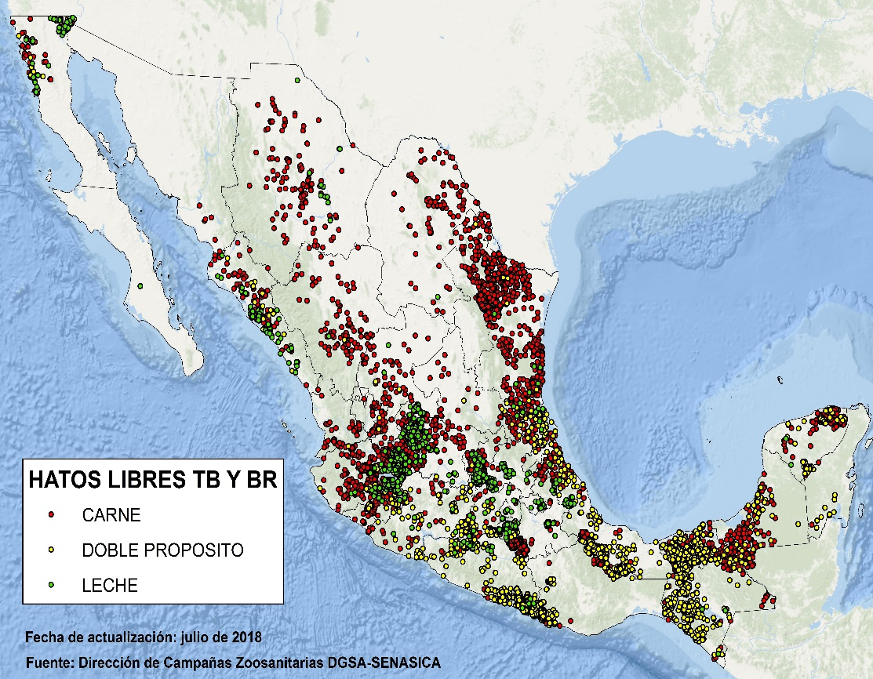
DISTRIBUCIÓN DE HATOS LIBRES DE TUBERCULOSIS Y BRUCELOSIS
Actualmente se tienen:
Tuberculosis bovina
6,127 hatos con 856,790 Cabezas.
Brucelosis bovina
6,201 hatos con 940,006 cabezas
Fuente: sistema de Constatación de hatos Libres de Tuberculosis y Brucelosis. (Segundo trimestre 2022)

Slide 6
NUEVO PROTOCOLO SEPTIEMBRE DEL 2021
REQUISITOS:
Tener HL por 24 meses y si se tuvo antecedentes de cuarentena esta debe ser por lo menos 5 años
El 100% del ganado aretado con SINIIGA
Prueba de acreditación debe ser realizada por un Médico Veterinario Oficial
Prueba anual de los hatos adyacentes y colindantes
El HLC debe someterse a una investigación epidemiológica con hallazgos y conclusiones y la aprobación del SENASICA como HLC
Registrar todos las compras. Si es ganado sexualmente intacto este deberá cumplir con los requisitos en el estatus Acreditado Preparatorio (Hato libre más prueba del lote).
El ganado solo puede ser trasladado de HLC en regiones que cuentan con estatus de TB acreditado por APHIS, o de los estados de: Baja California, Estado de México, Michoacán, Nayarit, Chiapas, Tabasco, Guerrero, Guanajuato, Jalisco y Zacatecas

Slide 7
NUEVO PROTOCOLO SEPTIEMBRE DEL 2021
REQUISITOS DE MOVILIZACIÓN DE GANADO SEXUALMENTE INTACTO:
Para calificar en la movilización a regiones acreditadas en TB, el ganado sexualmente intacto de un HLC a las regiones no acreditadas/ Nivel V enumeradas anteriormente debe cumplir con los siguientes requisitos:
Los propietarios deben presentar una solicitud por escrito al SENASICA, incluyendo información detallada sobre el lote de ganado que se trasladará
Todos los animales a movilizar deben dar negativos a una prueba de TB 60 días anteriores a la movilización y esta debe realizarse por un Medico del SENASICA. Una prueba de hato es valida por 60 días con motivos de movilización.
Todos los animales deben pertenecer al HLC
Los lotes deberán movilizarse en vehículos flejados.
La totalidad de los animales deberán estar identificados con arete SINIIGA y este deberá estar bloqueado en SINIIGA y REEMO para la exportación a los Estados Unidos.
Todo el ganado debe ir acompañado de una guía de tránsito emitida a través de REEMO.
El Ganado que se movilice 60 días después de la prueba de hato tendrá que ser probado nuevamente por veterinarios del SENASICA.

Slide 8
NUEVO PROTOCOLO SEPTIEMBRE DEL 2021
Requisitos que debe cumplir la región receptora
Los funcionarios reguladores (SENASICA, Gobierno del Estado, Comité) en las regiones que permiten el ingreso de ganado de los HLC son responsables de asegurar que se cumplan todos los requisitos de este protocolo.
Los funcionarios reguladores son responsables de garantizar que los aretes de los animales recibidos de los HLC no estén certificadas para la exportación a los Estados Unidos y que los aretes estén bloqueados en el sistema REEMO para evitar la exportación.
Los animales deben permanecer aislados durante al menos 60 días después de su llegada deberán ser negativos a la prueba de TB al finalizar este periodo. La prueba de seguimiento debe ser realizada por un veterinario oficial del SENASICA, de Gobierno del Estado o del Comité de Fomento y Protección Pecuaria.
Los funcionarios reguladores deben mantener un archivo por cada hato que recibe ganado de un HLC, con copias de los siguientes documentos.
Este expediente debe estar integrado por: a) Guía de REEMO del origen al destino. b) copia del Hato Libre Certificado de Origen c) Dictamen de prueba de movilización del lote. d) prueba de seguimiento en el destino. e) registro de visita oficial cumplimiento del aislamiento.

Slide 9
NUEVO PROTOCOLO SEPTIEMBRE DEL 2021
Requisitos que debe cumplir la región receptora
APHIS requerirá que las regiones acreditadas se aseguren de que el sistema REEMO se haya actualizado para bloquear la exportación potencial de todo el ganado de HLC que haya ingresado a la región acreditada desde el 1 de enero de 2019.
Cualquier hallazgo de que el ganado HLC haya sido certificado para exportar a los Estados Unidos resultará en la suspensión inmediata de la región exportadora.
APHIS auditará el cumplimiento del protocolo en la regiones acreditadas
Verificará que el lote fue probado antes del traslado
Puesto en cuarentena y probado 60 días después de su llegada
REEMO se haya actualizado para evitar su exportación
Las regiones que cumplan con menos del 95% de este protocolo serán degradadas
Estas auditorias se llevaran acabo en la revisiones de TB o revisiones especificas para este tema

Slide 10
SITUACIÓN ACTUAL DE LOS HATOS LIBRES CERTIFICADOS
REGISTRO Y REVALIDACIONES
AÑO | # HATOS
2018 | 1
2019 | 24
2020 | 50
2021 | 121
2022 ENE-JUL | 86
2022 AGS-DIC | 171
2023 | 258
TOTAL | 515
Notes:
Hasta el momento se tiene el registro de 711 hatos libres certificados

Slide 11
PROCESO DE IMPLEMENTACIÓN DE LOS HATOS LIBRES CERTIFICADOS CON EL NUEVO PROTOCOLO
Se difundieron los cambios entre el personal oficial y los ganaderos
Se llevaron a cabo reuniones de capacitación y seguimiento
Se realizaron ajustes con el sistema de REEMO, para asegurar que el ganado procedente de HLC se exportara identificando, registrando y bloqueado los identificadores.
La DCZ actualiza el registro de los HLC, conforme se reconocen.
Cuando algún productor pretende exportar ganado para pie de cría de una zona acreditada, debe llevar a cabo un proceso de validación por la DCZ.
Notes:
Hasta el momento se tiene el registro de 711 hatos libres certificados

Slide 12
¡GRACIAS!
MVZ MC ESTELA FLORES VELÁZQUEZ
SUBDIRECTORA DE CAMPAÑAS ZOOSANITARIAS
estela.flores@senasica.gob.mx
Teléfono: 59051000 ext 511082

